Slide 1
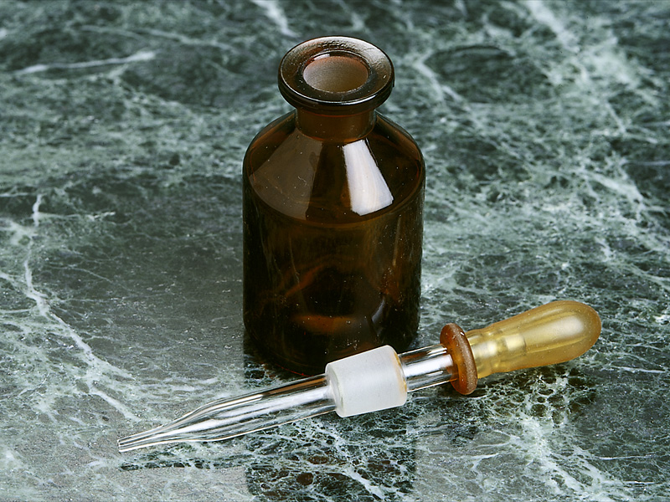
Спирты
Цель: - познакомить учащихся со спиртами;
рассмотреть свойства, способы получения, применения спиртов;
рассмотреть классификацию спиртов.
Оборудование: этиловый спирт, растительное масло, медная проволка, пробирки, стеклянная посуда, фильтровальная бумага, спиртовка.

Slide 2
тест
1 вариант
1. Валентное состояние атомов углерода в органических веществах равно ….
2. Соотнесите:
Понятие: 1). Гомологи2). Изомеры
Определение:
Вещества, сходные по строению и свойствам, состав которых отличается на одну или несколько гомологических групп.
Вещества, имеющие одинаковый состав, но различное химическое строение.
3. Для алканов наиболее характерны реакции:
Замещения, присоединения.
4. Напишите уравнение горения этена.
5. Напишите реакцию Семенова для пропана
2 вариант
Перечислите изученные классы органических веществ.
Постройте структурные формулы изомеров для пентана.
Напишите реакцию горения для ацетилена.
Осуществите превращение: ацетилен бензол
Запишите реакцию получения бутана из этана реакцией Вюрца.

Slide 3
Новый материал
СПИРТЫ – это органические вещества, в молекулах которых углеводородный радикал связан с гидроксильной группой.
СПИРТЫ
Одноатомные Многоатомные
( одна гидроксогруппа) ( несколько гидроксогрупп)
В названии добавляем суффикс – ол ( этанол, пропанол т.д.)
Общая формула С_{2п+1}ОН.

Slide 4
Задание: Составить из молекулярной формулы структурную – бутанол.
ФИЗИЧЕСКИЕ СВОЙСТВА
Низшие и средние члены ряда предельных одноатомных спиртов, содержащие от одного до одиннадцати атомов углерода,- жидкие.
Высшие спирты( начиная с С₁₂Н₂₅ОН) при комнатной температуре- твёрдые вещества.
Низшие спирты имеют характерный алкогольный запах и жгучий вкус и хорошо растворяются в воде.
По мере увеличения углеводородного радикала растворимость спиртов в воде понижается.

Slide 5
Химические свойства
1.Взаимодействие спиртов со щелочными и щелочноземельными металлами:
2Na + 2ROH = 2RONa + H₂
2. Взаимодействие спиртов с галагеноводородами:
C₂H₅OH + HBr C₂H₅Br + H₂O
3. Межмолекулярная дегидратация спиртов с образованием простых эфиров:
C₂H₅OH + НОC₂H₅ C₂H₅ – О - C₂H₅ +H₂O
4. Взаимодействие спиртов с органическими и неорганическими кислотами с образованием сложных эфиров (реакция этерификации):
R¹ – OH + R² СООН R² – C О - R¹ + H₂O
спирт карбоновая сложный эфир
кислота

Slide 6
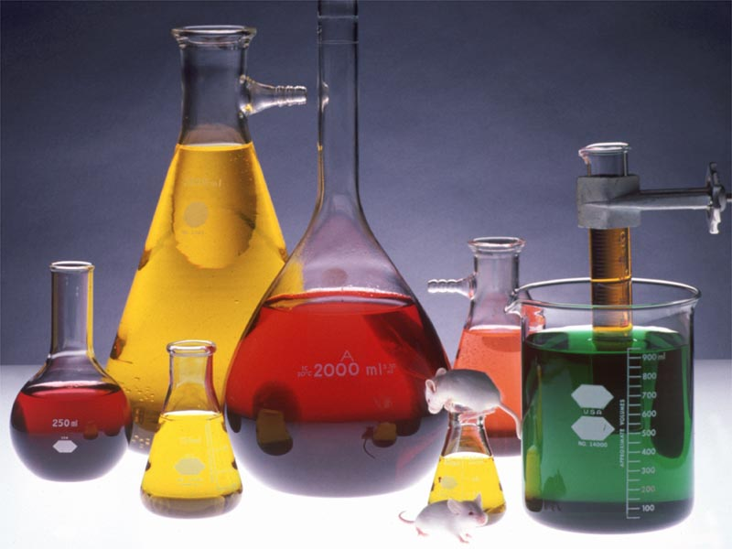
ОКИСЛЕНИЕ СПИРТОВ
O
R - СН₂ – OH ^{Cu,t} R – C + H₂
спирт H
альдегид

Slide 7
Химические свойства спиртов, обусловленные углеводородным радикалом, различны и зависят от его характера. Так, все спирты горят; непредельные спирты, содержащие в молекуле двойную С=С связь, вступают в реакции присоединения, подвергаются гидрированию, присоединяют водород, реагируют с галогенами, например, обесцвечивают бромную воду, и т. д.

Slide 8
Отдельные представители спиртов и их значение
Метанол (метиловый спирт СН₃ОН) — бесцветная жидкость с характерным запахом и температурой кипения 64,7 °С. Горит чуть голубоватым пламенем. Историческое название метанола — древесный спирт — объясняется одним из способов его получения — перегонкой твердых пород дерева.
Метанол очень ядовит! Он требует осторожного обращения при работе с ним. Под действием фермента алкогольдегидрогеназы он превращается в организме в формальдегид и муравьиную кислоту, которые повреждают сетчатку глаза, вызывают гибель зрительного нерва и полную потерю зрения. Попадание в организм более 50 мл метанола вызывает смерть.

Slide 9
Этанол (этиловый спирт С₂Н₅ОН) — бесцветная жидкость с характерным запахом и температурой кипения 78,3 °С. Горюч. Смешивается с водой в любых соотношениях.
Концентрацию (крепость) спирта обычно выражают в объемных процентах. «Чистым» (медицинским) спиртом называют продукт, полученный из пищевого сырья и содержащий 96% (по объему) этанола и 4% (по объему) воды. При получения безводного этанола — «абсолютного спирта», этот продукт обрабатывают веществами, химически связывающими воду (оксид кальция, безводный сульфат меди(II) и др.).

Slide 10
Топливо
Бутадиен-1,3
Каучук
Применение этанола:

Slide 11
МНОГОАТОМНЫЕ СПИРТЫ:
заполнить таблицу, пользуясь учебником.
этиленгликоль | глицерин

Slide 12
Настина Л.И.
Д/З параграф 36, закончить таблицу, упр. 5 .

